Slide 1

Sentiment analysis sulle recensioni di videogiochi multiplayer di Steam
Natural Language Processing
Prof.ssa Genoveffa Tortora
Prof.ssa Loredana Caruccio
Andrea Selice 0522501424

Slide 2
Tavola dei contenuti
01
Introduzione
02
Metodologia
03
Risultati
04
Conclusioni

Slide 3
01
Introduzione

Slide 4



Introduzione
Questo progetto si focalizza sull’analisi delle recensioni di diversi videogiochi multiplayer presenti sulla piattaforma Steam.
Steam è una piattaforma proprietaria sviluppata da Valve Corporation, specializzata nella distribuzione digitale, nella gestione dei diritti digitali, nelle modalità di gioco multigiocatore e nella comunicazione.
Il progetto ha previsto lo sviluppo e l'implementazione di un sistema di sentiment analysis finalizzato a valutare le recensioni rilasciate dagli utenti. L'obiettivo è comprendere le preferenze degli utenti riguardo ai diversi generi di videogiochi presi in considerazione, analizzando come queste preferenze siano variate nel corso degli anni e identificando il videogioco e il genere che hanno riscosso maggior gradimento.

Slide 5
02
Metodologia

Slide 6

Dataset
Steam Reviews
Steam Dataset Review
6.4 milioni di recensioni in lingua inglese di Steam, labellate per task di
Sentiment Analysis
Contiene recensioni di diversi giochi di Steam e può essere utilizzato per effettuare previsioni

Slide 7
Dataset - Steam Reviews
app_id | app_name | review_ text | review_ score | review_ votes
10 | Counter-Strike | Easy to learn, hard to master. | 1 | 1
10 | Counter-Strike | Game full of cheaters nice valve. | -1 | 0

Slide 8
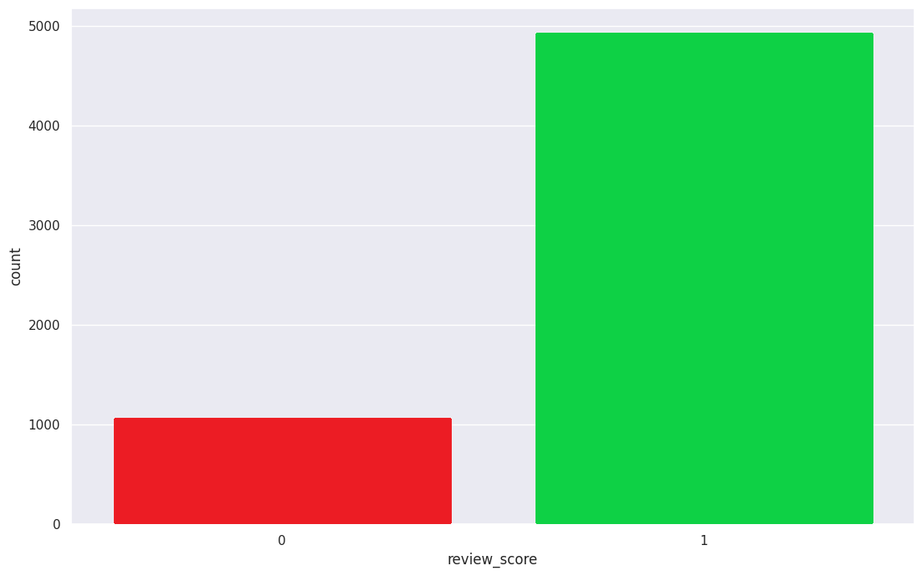
Dataset - Steam Reviews

Slide 9
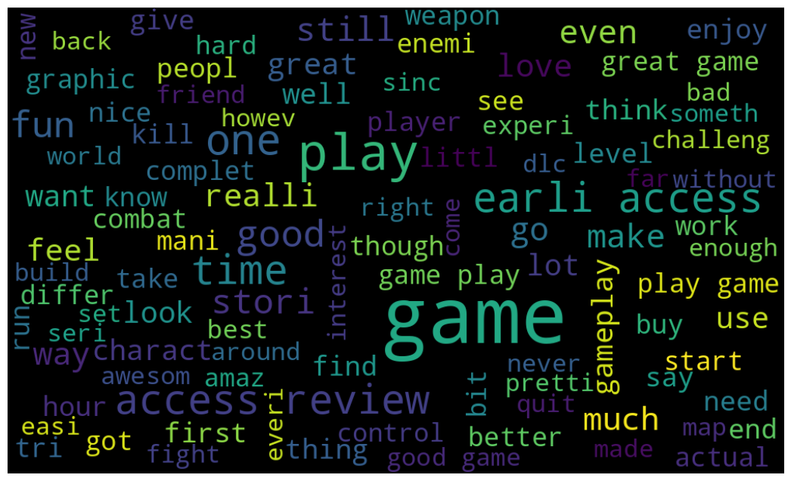
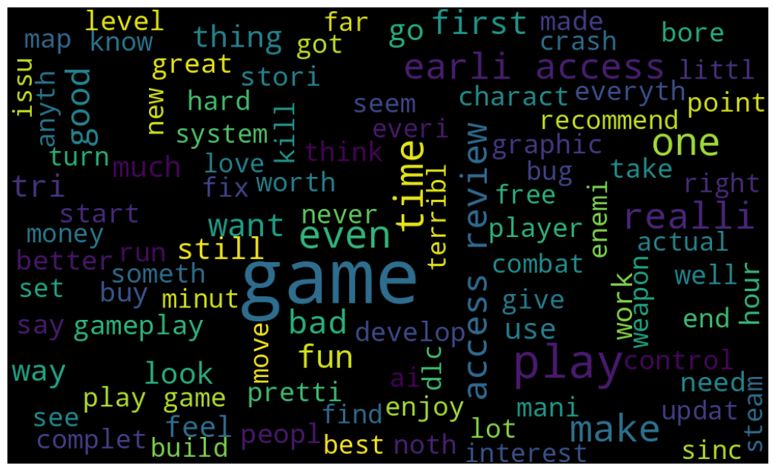
Dataset - Steam Reviews

Slide 10
Dataset - Steam Dataset Review
review_id | title | year | user_review
1603 | Counter-Strike: Global Offensive | 2015 | Nice graphics, new maps, weapons and models. But developers should listen to the customers a bit more. [...]

Slide 11
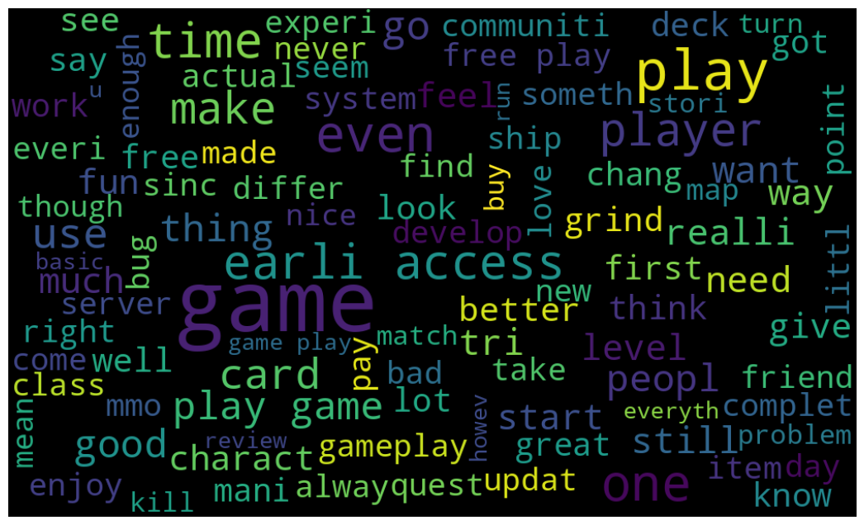
Dataset - Steam Dataset Review

Slide 12






Dataset - Steam Dataset Review
MMORPG
FPS
RP
TD
S
SG
MMO
BR
Massively Multiplayer Online
Role-Playing Game
First Person Shooter
Role Play
Tower Defense
Sport
Strategy Game
Massively Multiplayer
Online
Battle Royale

Slide 13
Dataset - Steam Dataset Review
20
Videogiochi
%
Gradimento
Sentiment Analysis sulle recensioni
Per ciascun videogioco a partire dall’anno di pubblicazione fino al 2018, insieme al gradimento per i vari generi

Slide 14
Data Cleaning
Rimozione hyperlink
Rimozione numeri
Rimozione emoji
Tutti i collegamenti ipertestuali presenti nelle recensioni sono stati rimossi.
I numeri presenti nel testo delle recensioni sono stati eliminati.
Tutte le emoji presenti nelle recensioni sono state rimosse.

Slide 15
Data Cleaning
Unificazione spazi bianchi
Rimozione simboli
Rimozione punteggiatura
Gli spazi bianchi multipli sono stati sostituiti con un singolo spazio.
Tutti i simboli non alfabetici sono stati rimossi.
Tutti i segni di punteggiatura sono stati eliminati.

Slide 16
Data Cleaning
Stemming e normalizzazione
Rimozione stopwords
Le stopwords sono state rimosse.
Le parole sono state ridotte alla loro radice e normalizzate per assicurare la coerenza nel dataset.

Slide 17
Distilbert-base-uncased
learning_rate
epoche
Distilbert-base-uncased è un modello di elaborazione del linguaggio naturale sviluppato come versione ridotta e ottimizzata del modello BERT.
Ha il 40% in meno di parametri rispetto a BERT, funziona il 60% più velocemente, mantenendo oltre il 95% delle prestazioni di BERT, riducendo i requisiti computazionali.
2e-5
3

Slide 18
Distilbert-base-uncased
0.85
0.88
0.95
0.91
Accuracy
Precision
Recall
F1-Score

Slide 19
03
Risultati

Slide 20
Risultati - 2011
Titolo | Genere | Recensioni negative | Recensioni positive | Percentuale gradimento
Champions Online | MMORPG | 7 | 50 | 88%

Slide 21
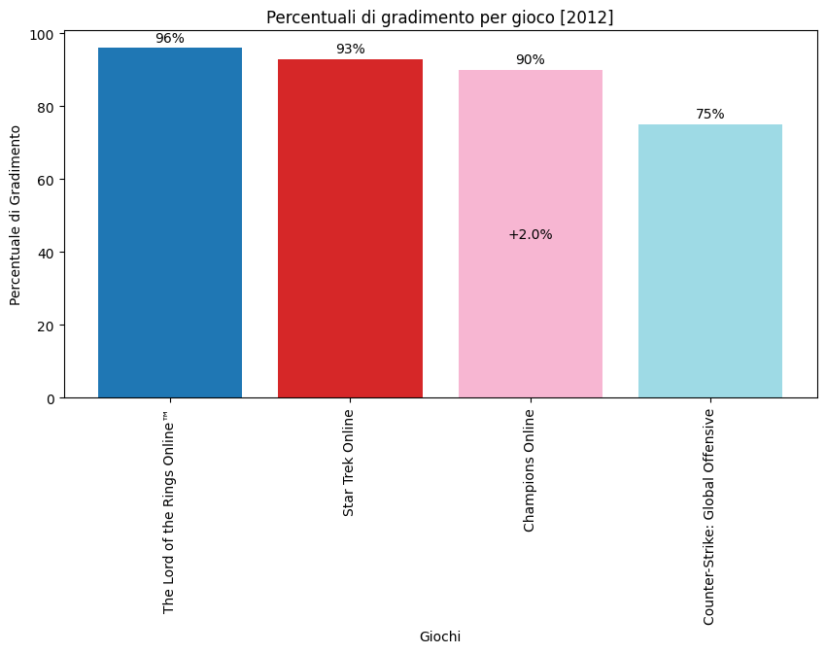
Risultati - 2012

Slide 22
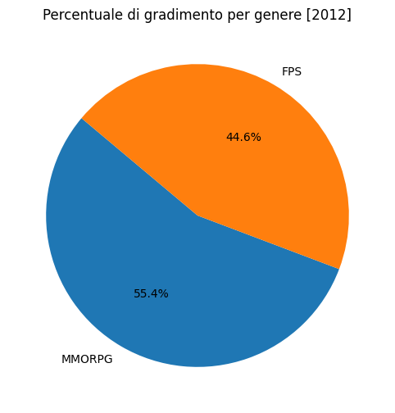
Risultati - 2012
93%
MMORPG
75%
FPS

Slide 23
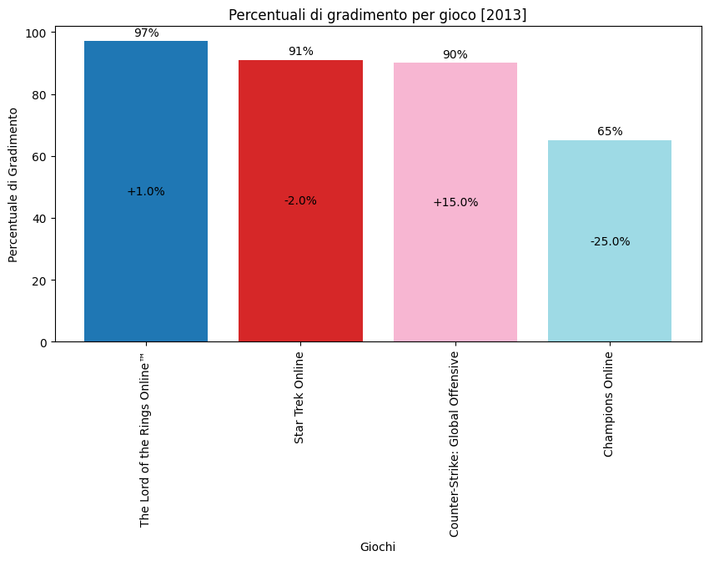
Risultati - 2013

Slide 24
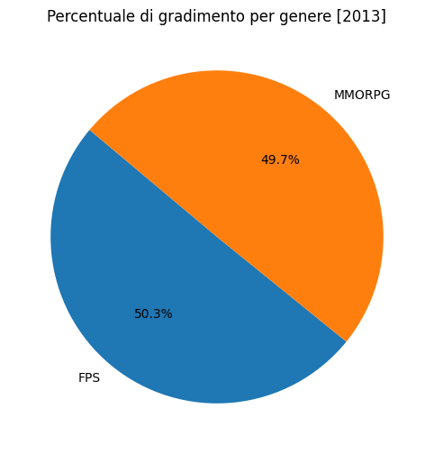
Risultati - 2013
90% +15%
FPS
89% -4%
MMORPG

Slide 25
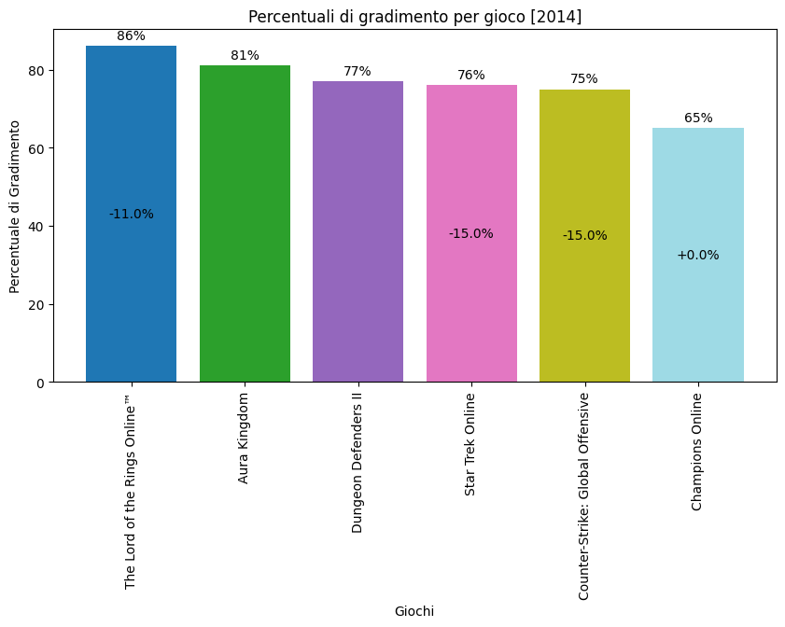
Risultati - 2014

Slide 26
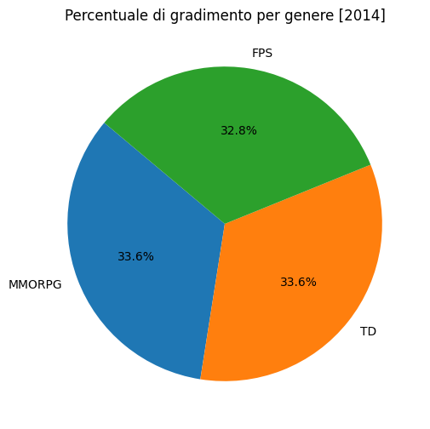
Risultati - 2014
77% -12%
MMORPG
77%
TD
75% -15%
FPS

Slide 27
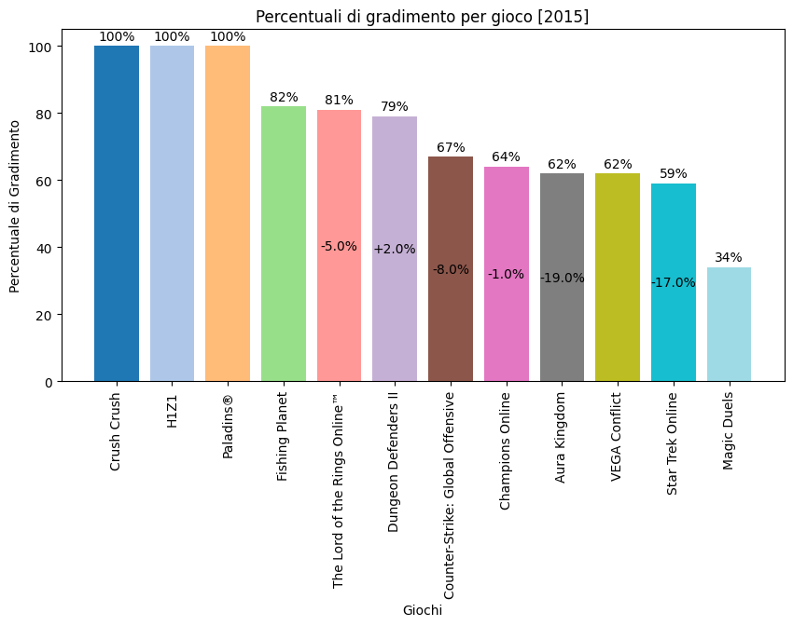
Risultati - 2015

Slide 28
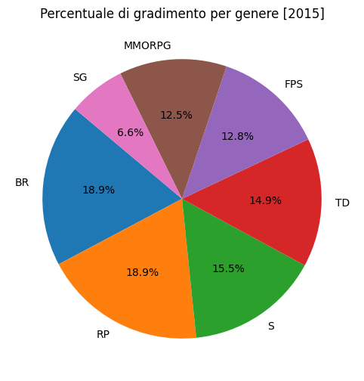
Risultati - 2015
100%
BR
100%
RP
82%
S
79% +2%
TD
68% -7%
FPS
66% -11%
MMORPG

Slide 29
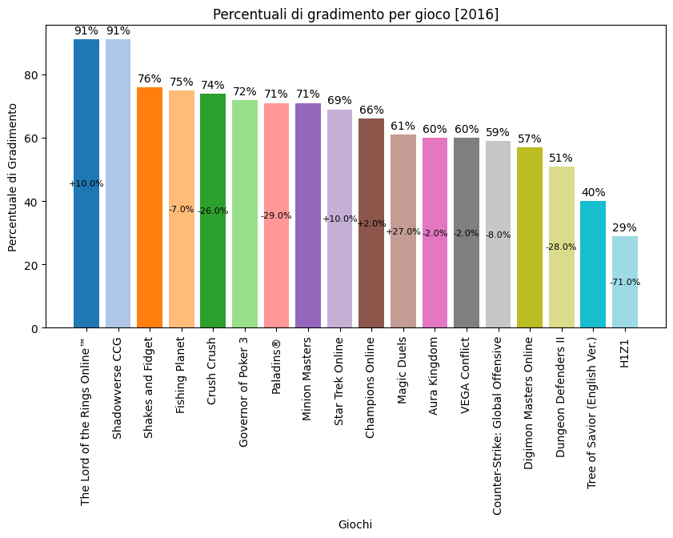
Risultati - 2016

Slide 30
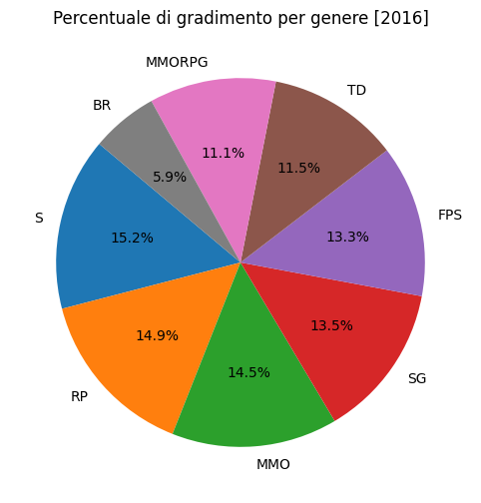
Risultati - 2016
75% -7%
S
74% -26%
RP
72%
MMO
67% +32%
SG
66% -2%
FPS
57% -22%
TD
55% -11%
MMORPG
29% -71%
BR

Slide 31
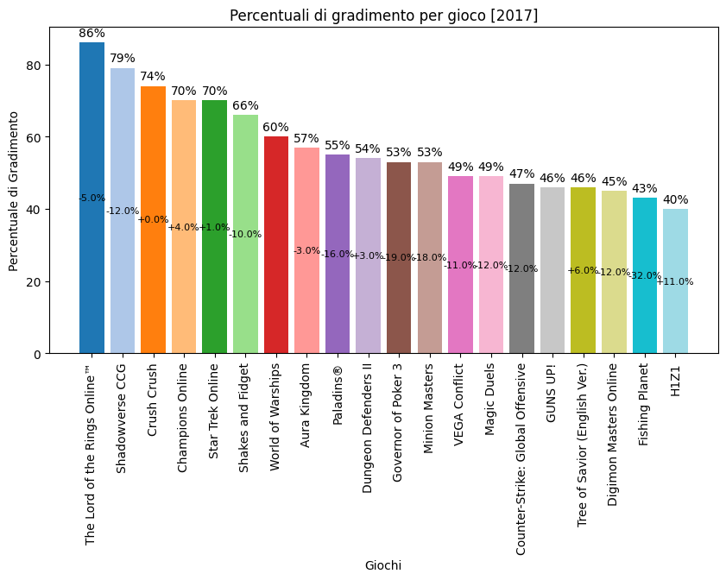
Risultati - 2017

Slide 32
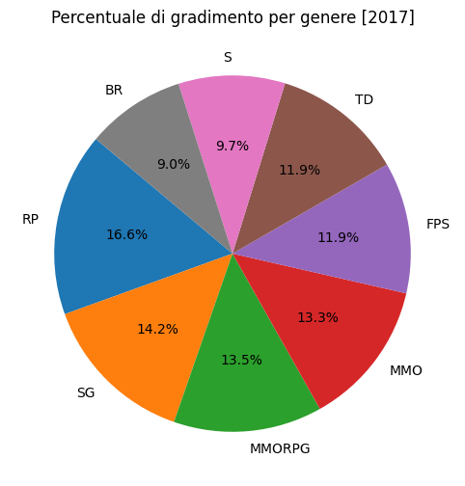
Risultati - 2017
74% 0%
RP
63% -4%
SG
60% +5%
MMORPG
59% -13%
MMO
53% -13%
FPS
53% -4%
TD
43% -32%
S
40% +11%
BR

Slide 33
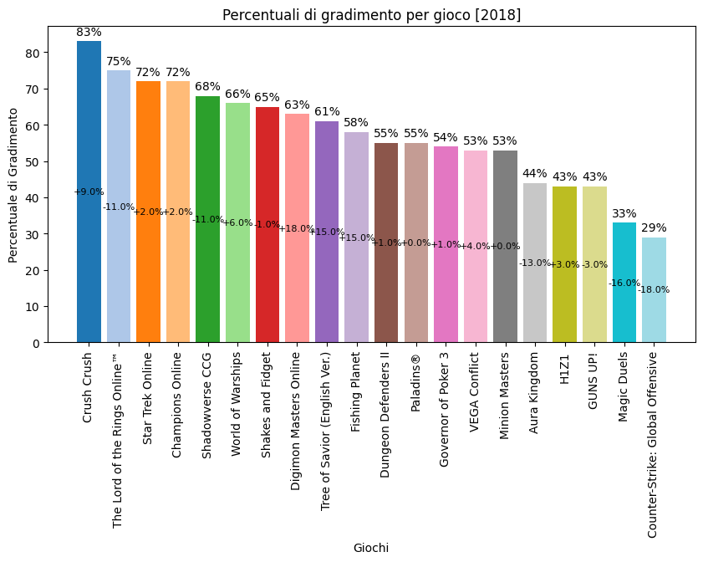
Risultati - 2018

Slide 34
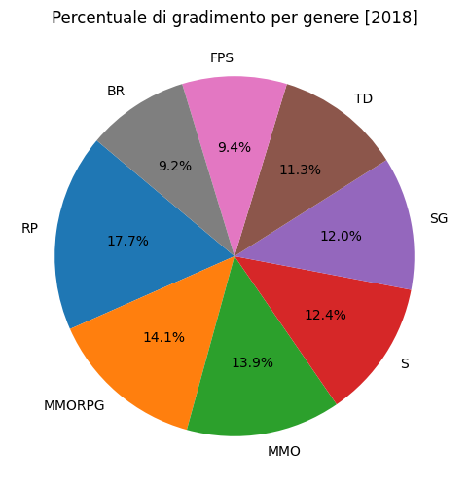
Risultati - 2018
83% +9%
RP
66% +6%
MMORPG
65% +6%
MMO
58% +15%
S
56% -7%
SG
53% 0%
TD
44% -9%
FPS
43% +3%
BR

Slide 35
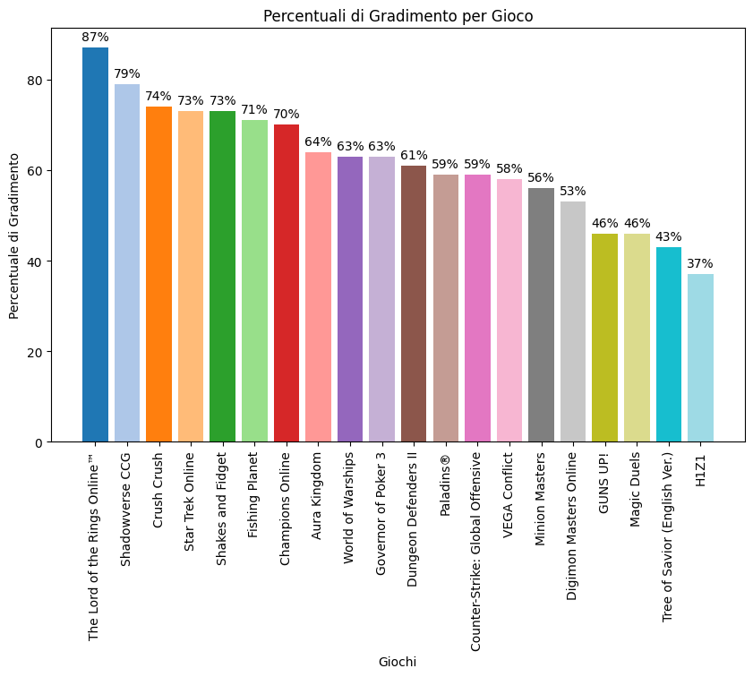
Risultati - 2011/2018

Slide 36
Risultati - 2011/2018
1
3
2
4
The Lord of the Rings Online
Crush Crush
MMORPG
Shadowverse CCG
RP
Shakes and Fidget
SG
MMORPG

Slide 37
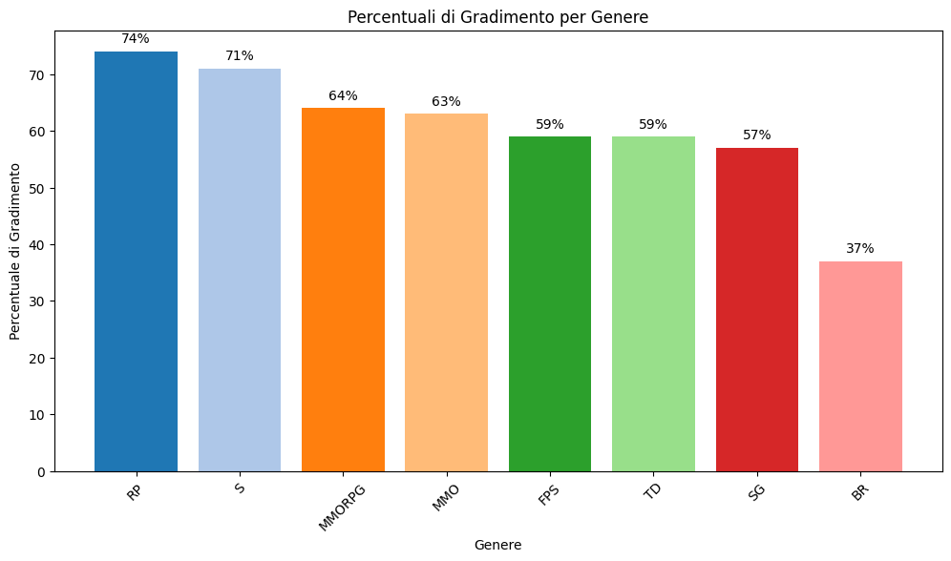
Risultati - 2011/2018

Slide 38
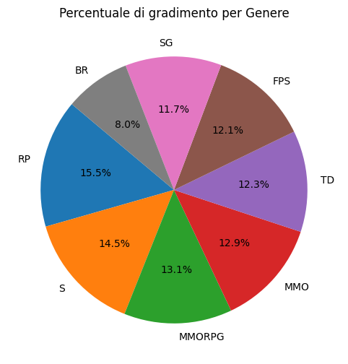
Risultati - 2011/2018
RP 15.5%
S 14.5%
MMORPG 13.1%

Slide 39
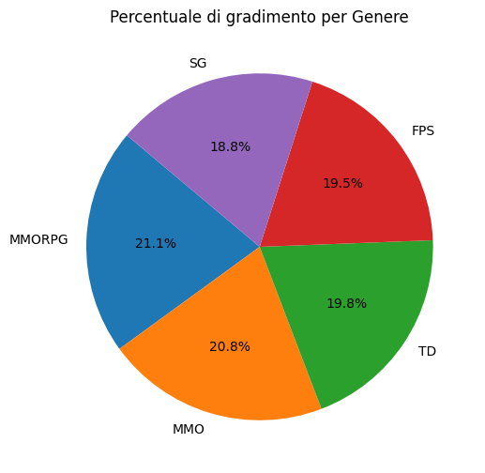
Risultati - 2011/2018
MMORPG 21.1%
MMO 20.8%
TD 19.5%

Slide 40
Risultati
Anno | Titolo | Gradimento
2011 | Champions Online | 88%
2012 | The Lord of the Rings Online | 96%
2013 | The Lord of the Rings Online | 97%
2014 | The Lord of the Rings Online | 86%
2015 | Fishing Planet | 82%
2016 | The Lord of the Rings Online Shadowverse CCG | 91%
2017 | The Lord of the Rings Online | 86%
2018 | Crush Crush | 83%

Slide 41
Risultati
Anno | Genere | Gradimento
2012 | MMORPG | 93%
2013 | FPS | 90%
2014 | MMORPG TD | 77%
2015 | S | 82%
2016 | S | 75%
2017 | RP | 74%
2018 | RP | 83%

Slide 42
04
Conclusioni

Slide 43
Conclusioni
Nel presente studio sono stati considerati principalmente videogiochi e generi relativi alla tipologia multiplayer, con recensioni che coprono l'arco temporale dal 2011 al 2018.
Come sviluppo futuro si potrebbe estendere l'analisi fino al 2024, includendo ulteriori videogiochi dei generi già considerati in questo studio.
Un ulteriore sviluppo futuro potrebbe essere estendere l'analisi anche ai videogiochi single player, ampliando così la gamma di generi considerati.
Uno dei principali problemi affrontati è stata la limitata potenza computazionale a disposizione.
Pertanto, un ulteriore sviluppo futuro potrebbe consistere nell'utilizzo di un modello maggiormente sofisticato per la fase di training.

Slide 44

Grazie per l’attenzione

